Slide 1
Ειδική Θεωρία της Σχετικότητας

Slide 2
Η Ειδική Θεωρία της Σχετικότητα ασχολείται με αδρανειακά συστήματα αναφοράς δηλαδή σε συστήματα αναφοράς στα οποία ισχύουν οι νόμοι του Νεύτωνα.
Η Γενική Θεωρία της Σχετικότητας ασχολείται με το πρόβλημα των βαρυτικών επιταχύνσεων τις οποίες δέχονται τα συστήματα αναφοράς. Πρόκειται για μια θεωρίας για τη βαρύτητα

Slide 3
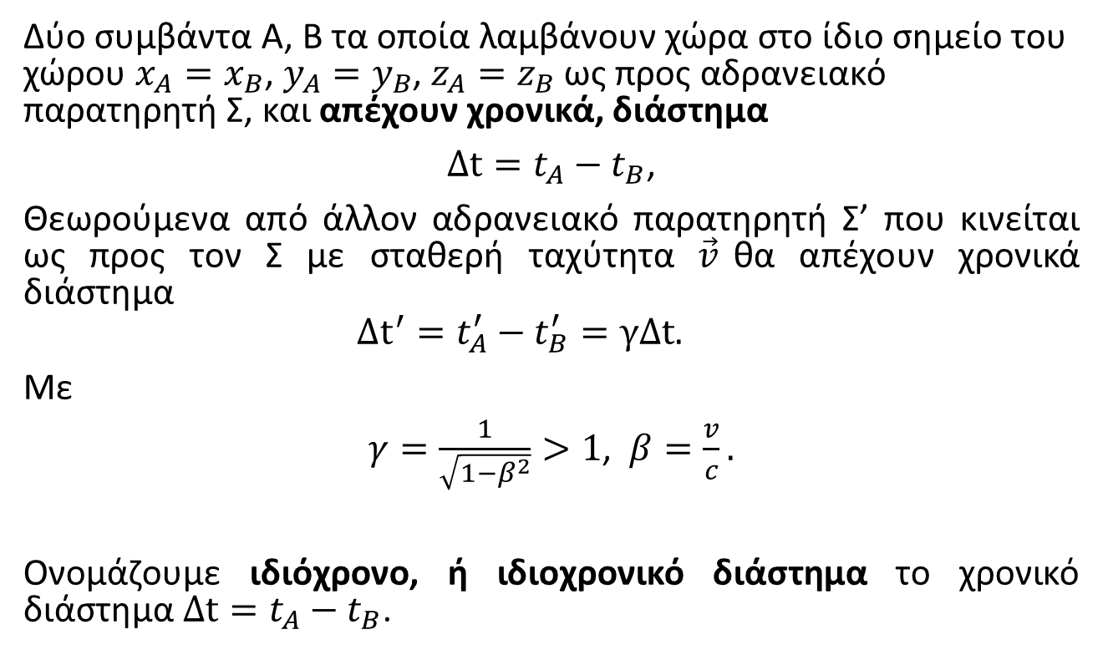
Διαστολή του χρόνου
Δύο συμβάντα Α, Β τα οποία λαμβάνουν χώρα στο ίδιο σημείο του χώρου $x_{A}=x_{B}$, $y_{A}=y_{B}$, $z_{A}=z_{B}$ ως προς αδρανειακό παρατηρητή Σ, και απέχουν χρονικά, διάστημα
$Δt=t_{A}−t_{B}$,
Θεωρούμενα από άλλον αδρανειακό παρατηρητή Σ’ που κινείται ως προς τον Σ με σταθερή ταχύτητα $\vec{v}$θα απέχουν χρονικά διάστημα
  $$Δt^{′}=t_{A}^{′}−t_{B}^{′}=γΔt\text{.}$$
Με
$γ=\frac{1}{\sqrt{1−β^{2}}}>1$, $β=\frac{v}{c}.$
Ονομάζουμε ιδιόχρονο, ή ιδιοχρονικό διάστημα το χρονικό διάστημα $Δt=t_{A}−t_{B}$.

Slide 4
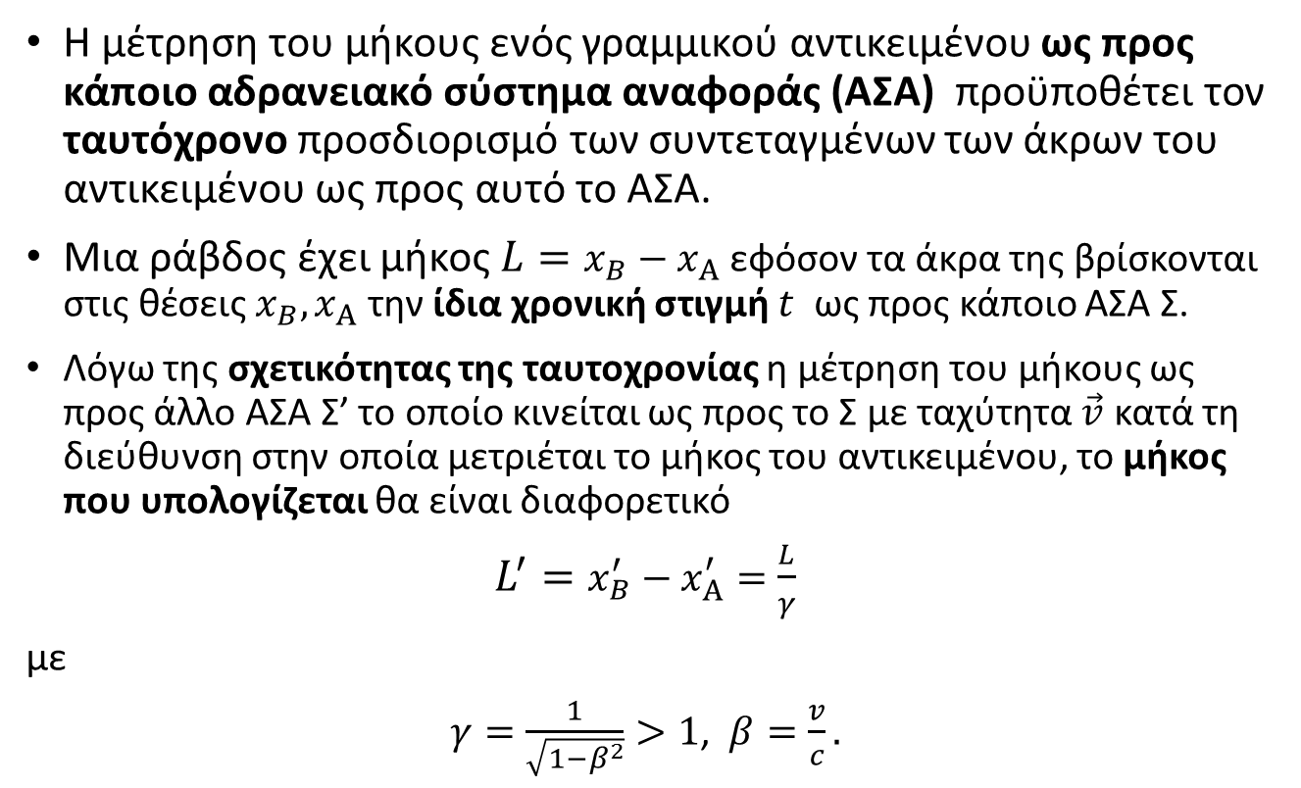
Συστολή του μήκους
Η μέτρηση του μήκους ενός γραμμικού αντικειμένου ως προς κάποιο αδρανειακό σύστημα αναφοράς (ΑΣΑ) προϋποθέτει τον ταυτόχρονο προσδιορισμό των συντεταγμένων των άκρων του αντικειμένου ως προς αυτό το ΑΣΑ.
Μια ράβδος έχει μήκος $L=x_{B}−x_{Α}$ εφόσον τα άκρα της βρίσκονται στις θέσεις $x_{B},x_{Α}$ την ίδια χρονική στιγμή $t$ ως προς κάποιο ΑΣΑ Σ.
Λόγω της σχετικότητας της ταυτοχρονίας η μέτρηση του μήκους ως προς άλλο ΑΣΑ Σ’ το οποίο κινείται ως προς το Σ με ταχύτητα $\vec{v}$ κατά τη διεύθυνση στην οποία μετριέται το μήκος του αντικειμένου, το μήκος που υπολογίζεται θα είναι διαφορετικό
$L^{′}=x_{B}^{′}−x_{Α}^{′}=\frac{L}{γ}$
με
$γ=\frac{1}{\sqrt{1−β^{2}}}>1$, $β=\frac{v}{c}.$

Slide 5
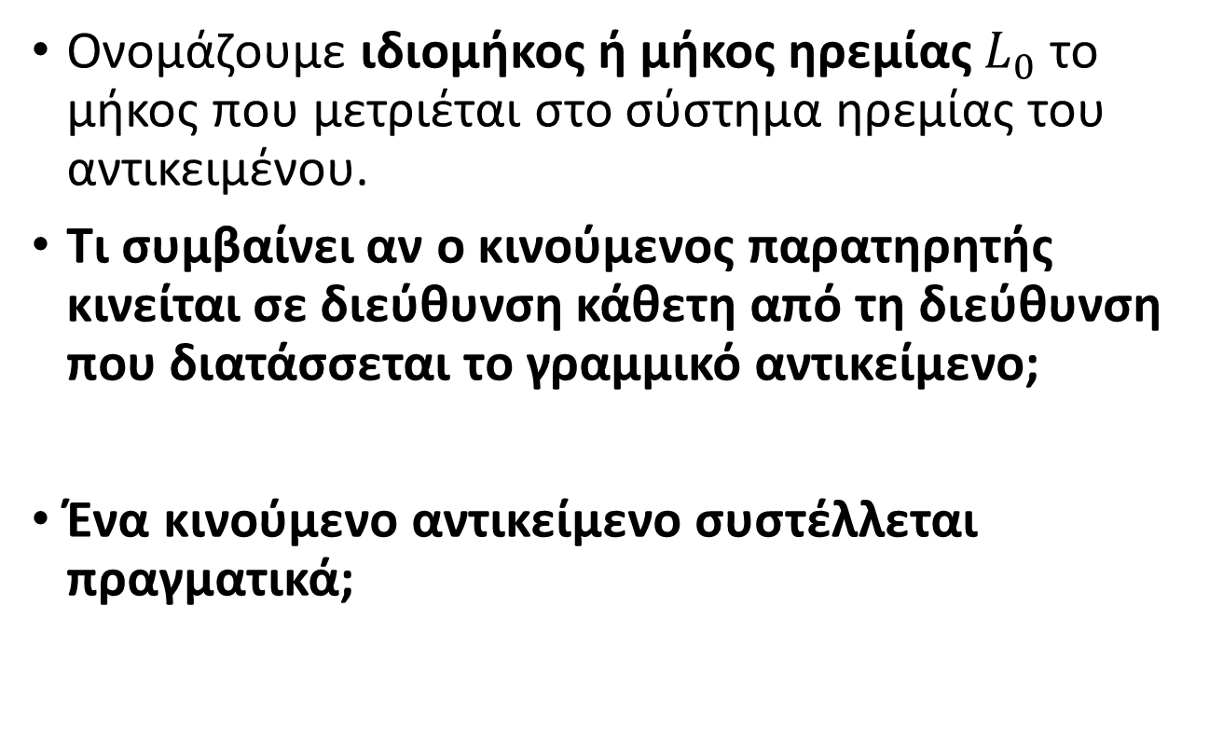
Συστολή του μήκους
Ονομάζουμε ιδιομήκος ή μήκος ηρεμίας $L_{0}$ το μήκος που μετριέται στο σύστημα ηρεμίας του αντικειμένου.
Τι συμβαίνει αν ο κινούμενος παρατηρητής κινείται σε διεύθυνση κάθετη από τη διεύθυνση που διατάσσεται το γραμμικό αντικείμενο;
Ένα κινούμενο αντικείμενο συστέλλεται πραγματικά;

Slide 6
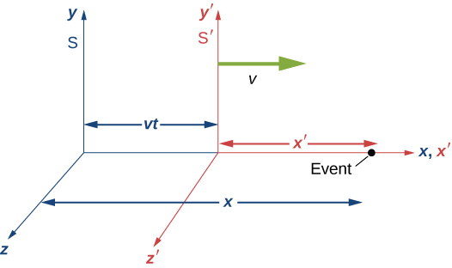
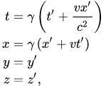
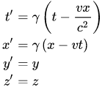
Οι μετασχηματισμοί του Lorentz

Slide 7
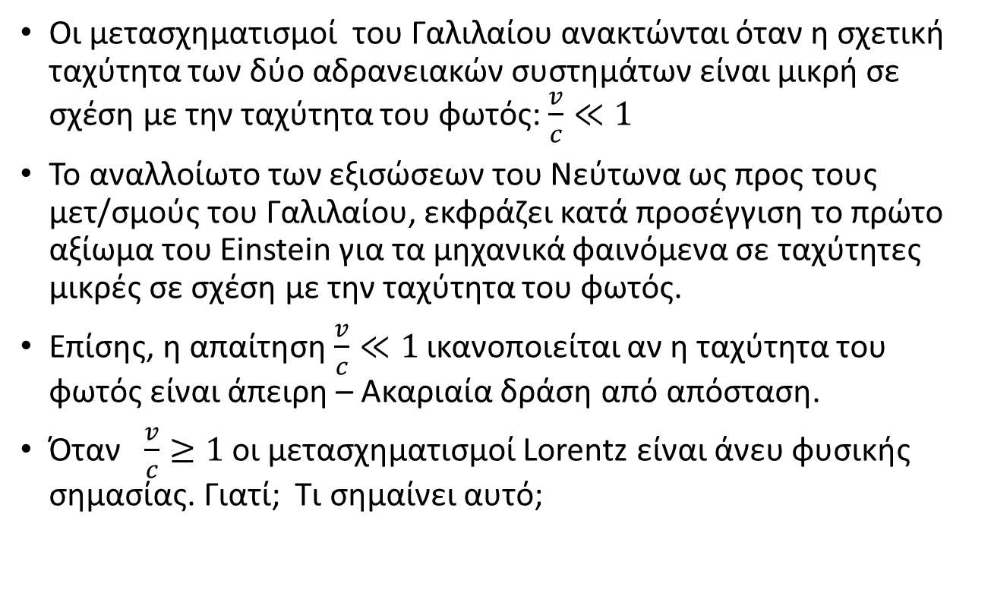
Οι μετασχηματισμοί του Lorentz
Οι μετασχηματισμοί του Γαλιλαίου ανακτώνται όταν η σχετική ταχύτητα των δύο αδρανειακών συστημάτων είναι μικρή σε σχέση με την ταχύτητα του φωτός: $\frac{v}{c}≪1$
Το αναλλοίωτο των εξισώσεων του Νεύτωνα ως προς τους μετ/σμούς του Γαλιλαίου, εκφράζει κατά προσέγγιση το πρώτο αξίωμα του Einstein για τα μηχανικά φαινόμενα σε ταχύτητες μικρές σε σχέση με την ταχύτητα του φωτός.
Επίσης, η απαίτηση $\frac{v}{c}≪1$ ικανοποιείται αν η ταχύτητα του φωτός είναι άπειρη – Ακαριαία δράση από απόσταση.
Όταν $\frac{v}{c}≥1$ οι μετασχηματισμοί Lorentz είναι άνευ φυσικής σημασίας. Γιατί; Τι σημαίνει αυτό;

Slide 8
Συνέπειες των μετ/σμών Lorentz
Ταυτόχρονο
Διαστολή του χρόνου
Συστολή του μήκους

Slide 9
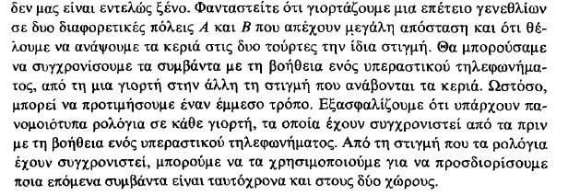
Ένα πρόβλημα ταυτοχρονίας

Slide 10
Ένα πρόβλημα ταυτοχρονίας

Slide 11
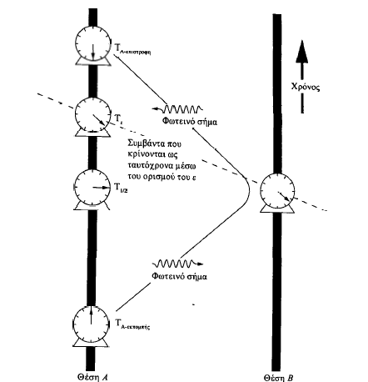
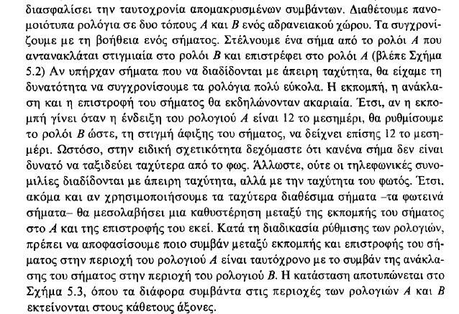
Ένα πρόβλημα ταυτοχρονίας

Slide 12
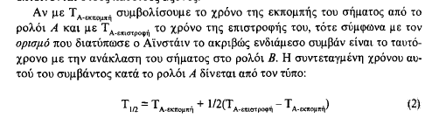
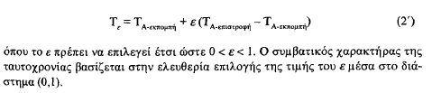
Η συμβατικότητα της ταυτοχρονίας

Slide 13
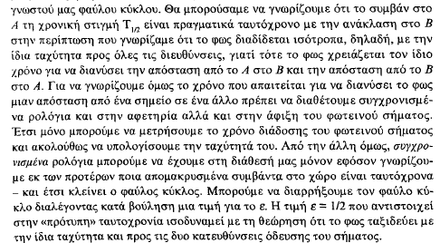
Το επιχείρημα για τη συμβατικότητας της ταυτοχρονίας

Slide 14
Η σχετικότητα των ταχυτήτων

Slide 15
Η ορμή ενός σωματιδίου

Slide 16
Ενέργεια σωματιδίου

